Slide 1
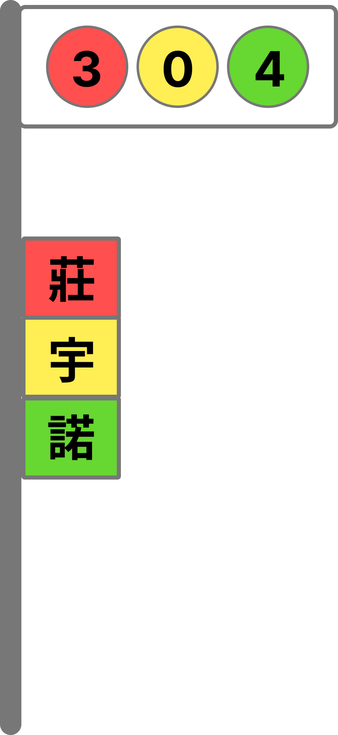
環保紅綠燈
北昌國小第二十六屆麥哲倫探索築夢計畫
我和阿公的手做時間
三年愛班 莊宇諾
Notes:
【開始】 各位評審、各位同學，大家好。
我的麥哲倫計畫是：「我和阿公的手做時間」。

Slide 2
目錄
一、製作動機
二、材料與草稿圖
三、製作過程
四、成果展示
五、築夢心得
六、紅綠燈小知識

Slide 3
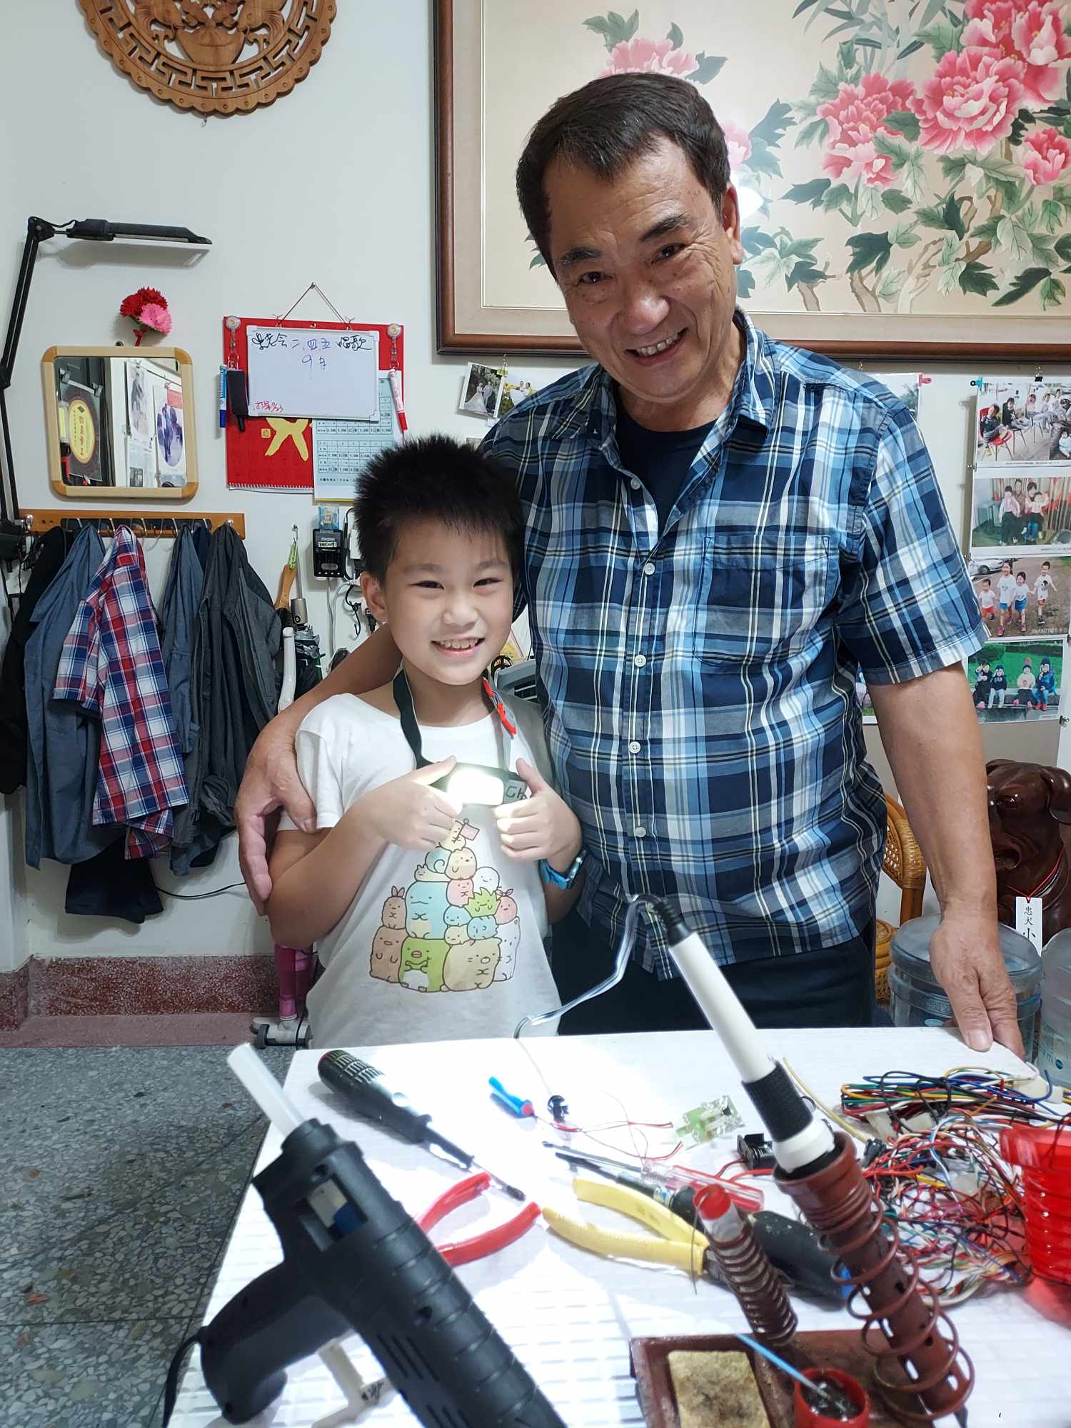
製作動機
上學期是學校的運動會，在運動會前我們不斷的練習各種比賽項目，熱心的家長們也提供點心和運動飲料讓大家補充體力，因此班上產生了非常多的飲料空瓶，於是我向大家搜集喝完的空瓶，打算回家做成環保紅綠燈！
Notes:
上學期運動會時教室有很多喝完的鐵鋁罐，
於是我向大家搜集喝完的空瓶，
打算回家做成環保紅綠燈！

Slide 4
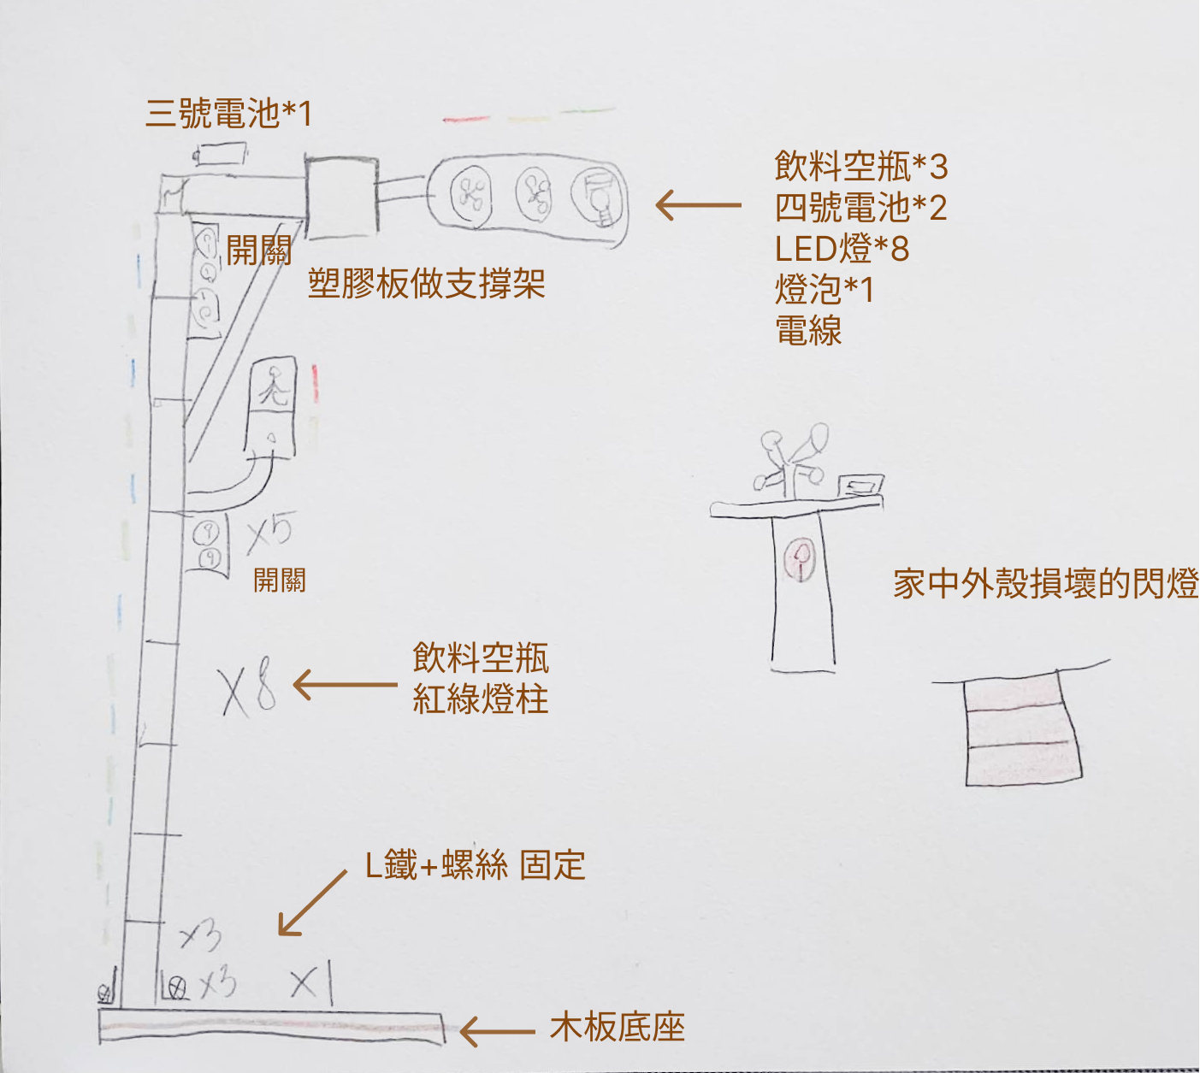
材料與 草稿圖
Notes:
以上是我的草稿圖
主要用的材料是鐵鋁罐和壞掉的閃燈

Slide 5
製作過程
1. 先清潔和瀝乾飲料空瓶。
2. 與阿公一起進行切割和噴漆，使瓶子適合製作警示燈。
3. 把燈泡裝入空瓶中。
4. 使用黏膠黏上紅、黃、綠三色的板片。
5. 將三個燈黏合在一起，形成警示燈部分。
6. 堆疊八個空瓶，並裝飾成柱子。
7. 使用L型鐵固定柱子在木板上。
8. 制作支撐架，黏上紅綠燈，安裝電線和開關。配線部份由我畫配線圖,再與阿公一起安裝。
Notes:
1.將鐵鋁罐切割後放入LED組紅綠燈
2.八個瓶子堆成柱子
3.將紅綠燈固定在木板上

Slide 6
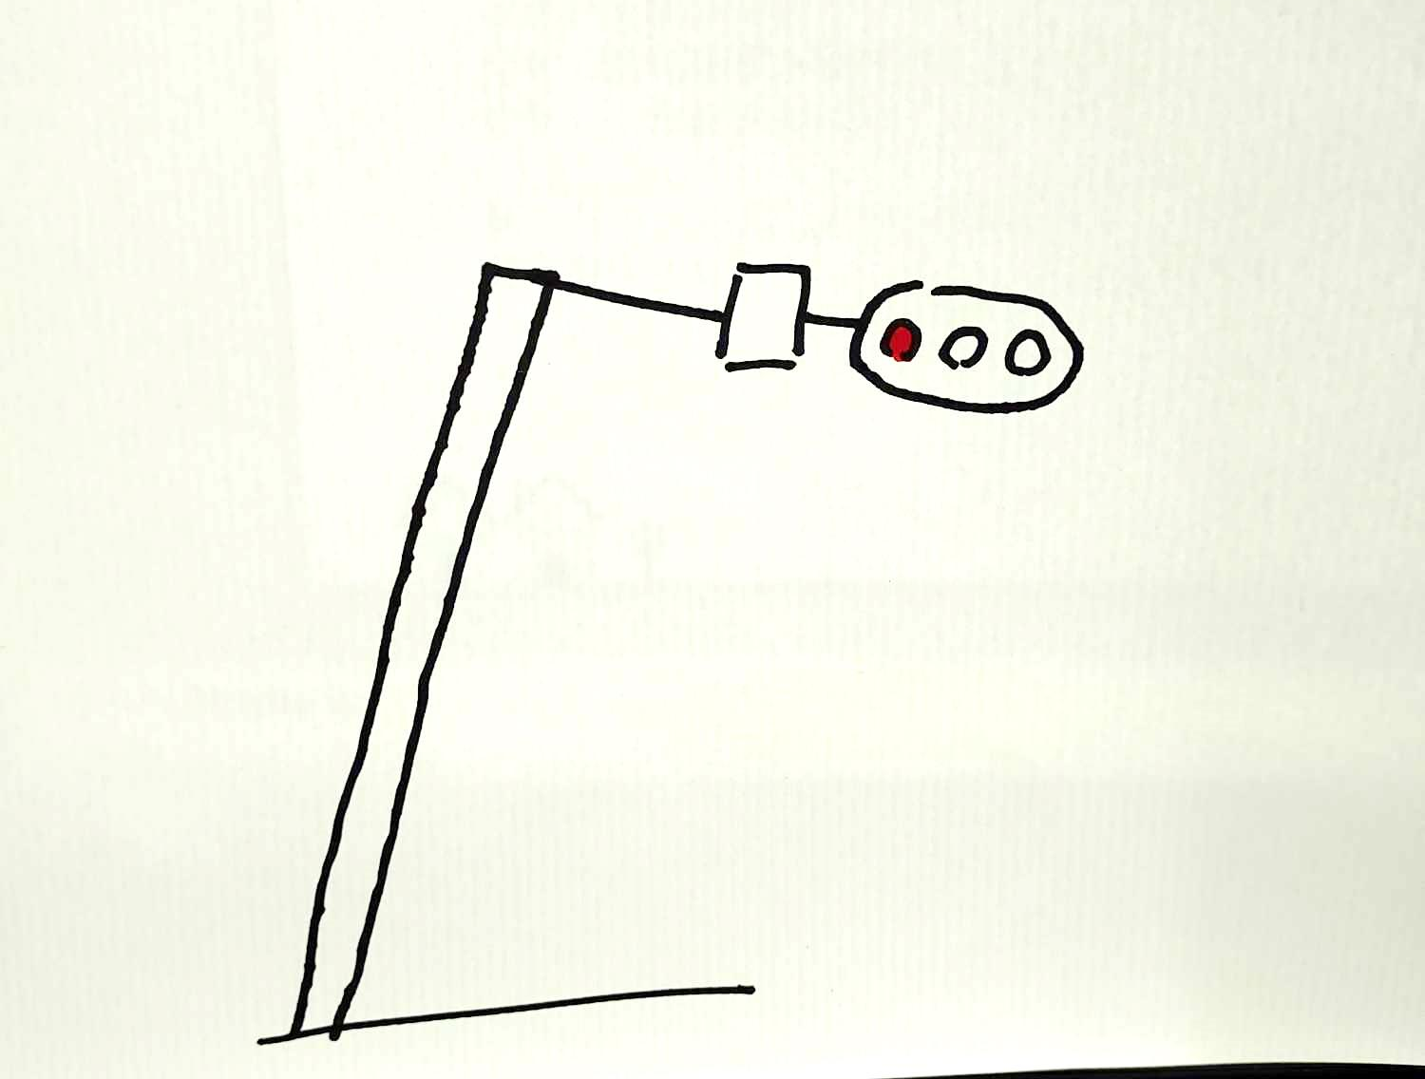
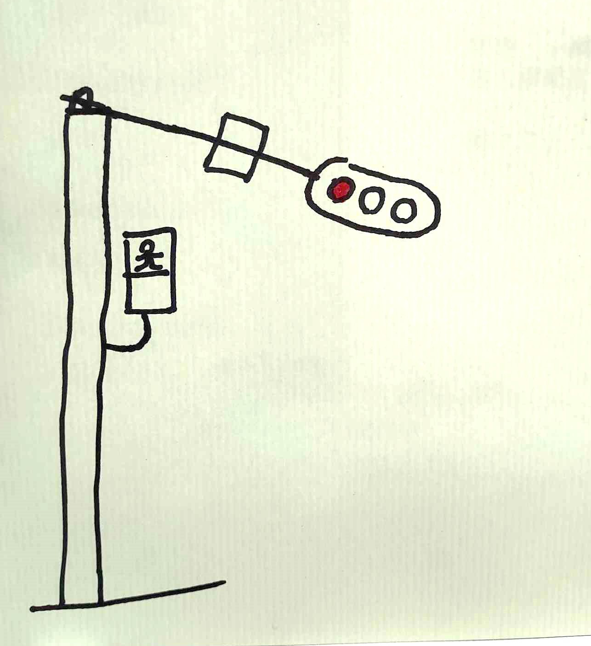
遇到的難題1/2
問題：一開始自己製作時發現柱子用強力膠黏在木板上時很容易倒
解決方法：決定改用 L鐵和螺絲固定
問題：原本的支撐紅綠燈用的是竹筷子，但因為重量太重無法支撐。
解決方法：和阿公討論後改用塑膠片加斜支撐

Slide 7
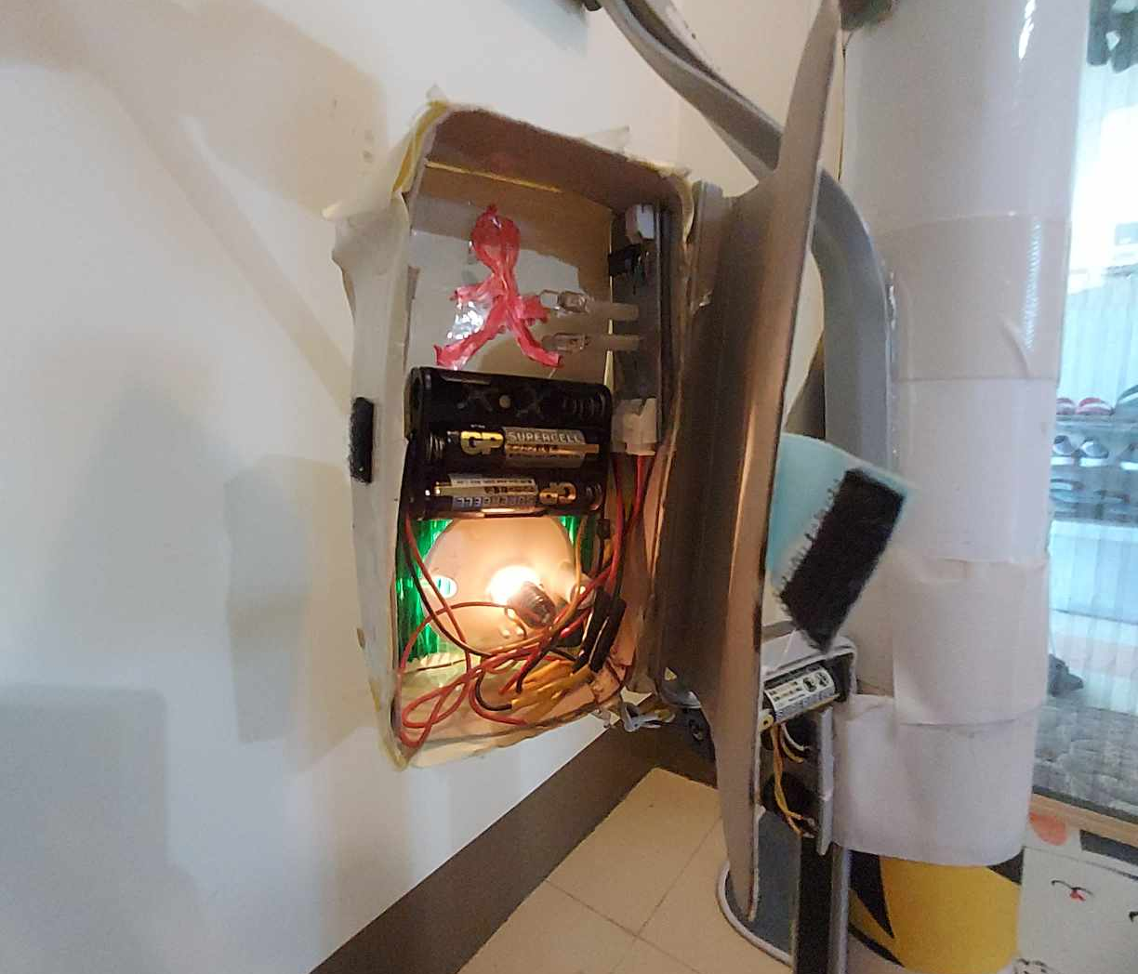
遇到的難題3/4
問題：最早設定的目標是只有閃紅燈，完成後的作品有點單調
解決方法：我覺得可以進一步改裝成紅綠燈,再配合不同的開關,讓作品更加完整。
問題：原本燈箱是用膠帶黏起來，多次開關後膠帶不黏
解決方法：後來改成用魔鬼氈固定

Slide 8
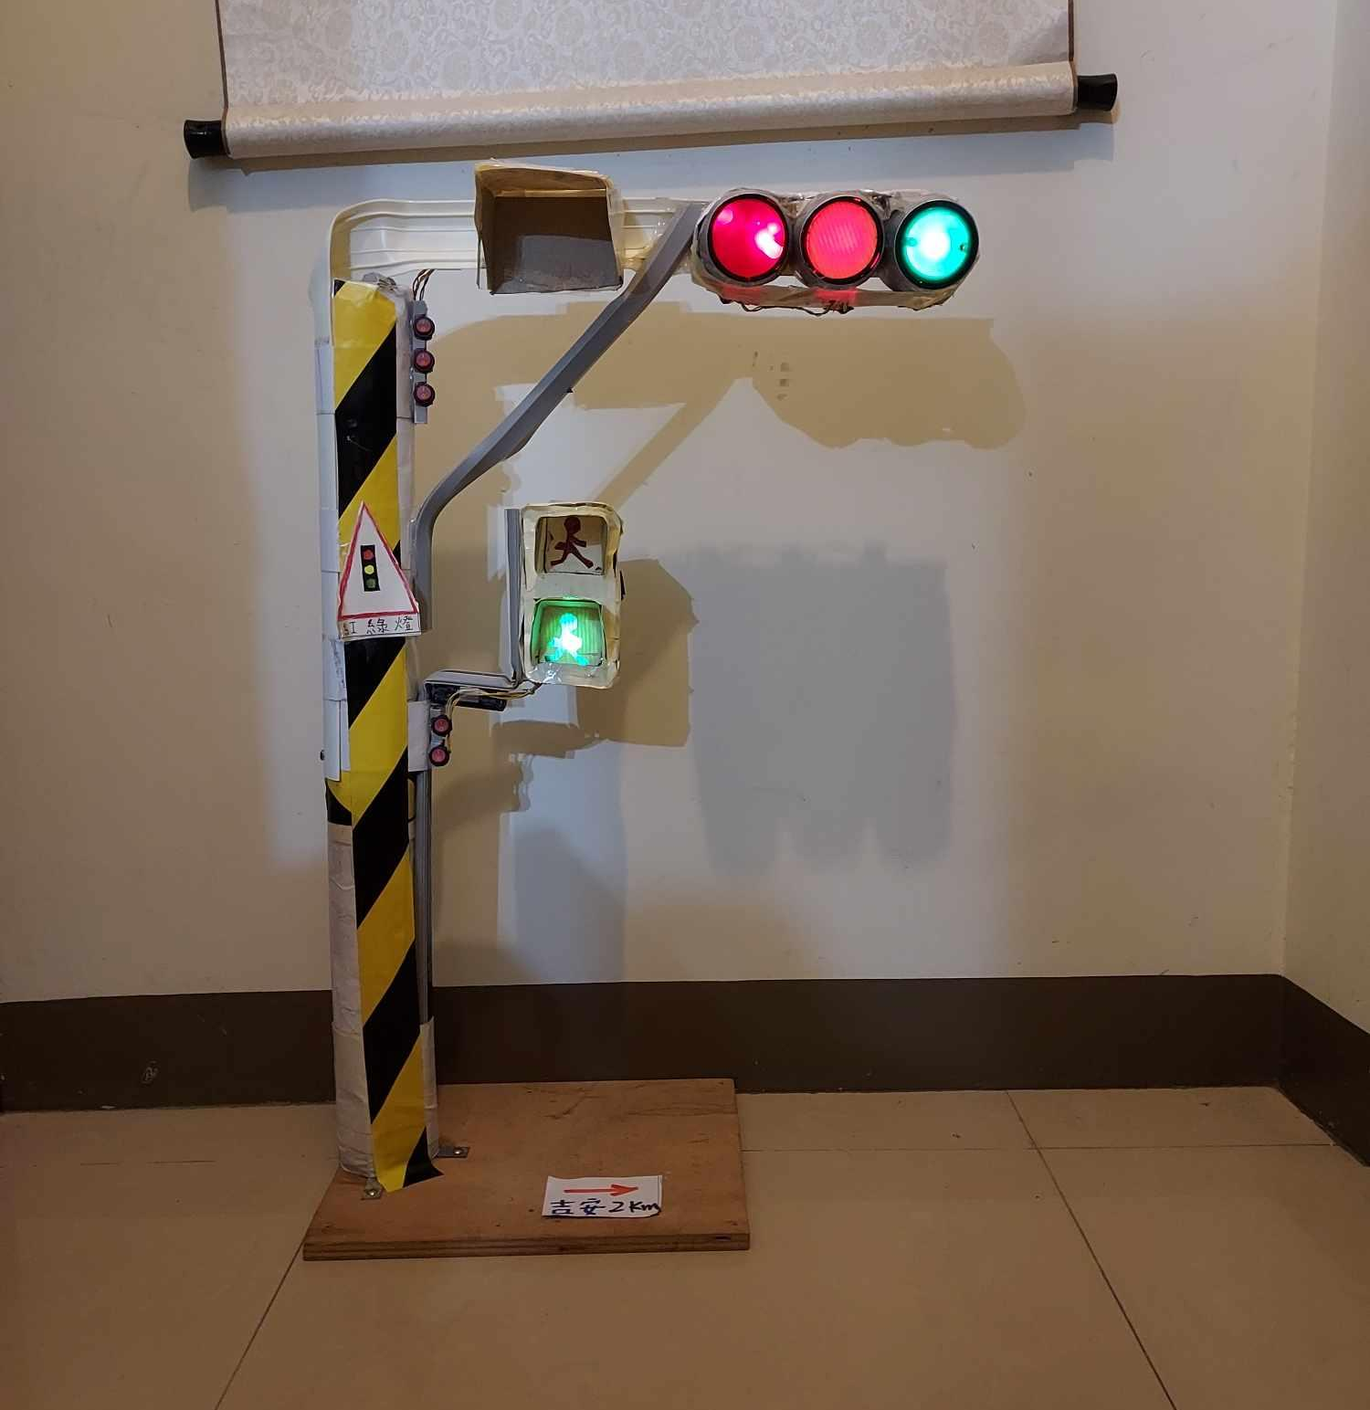
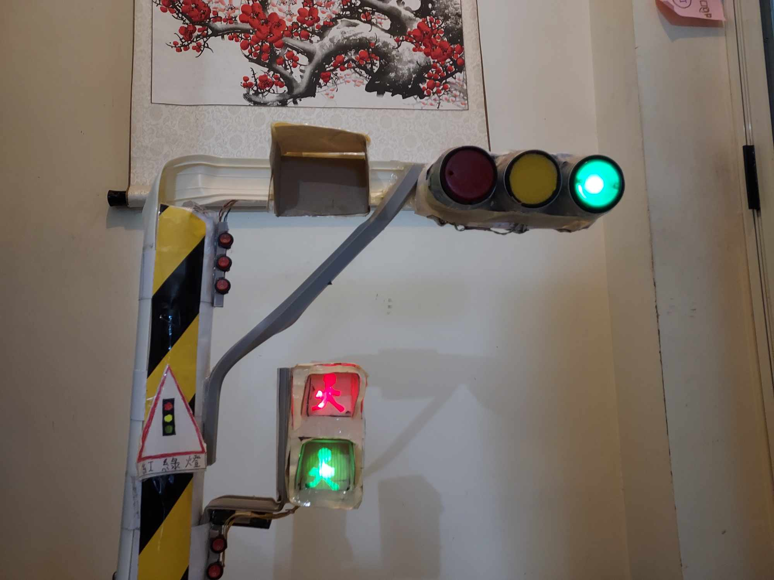
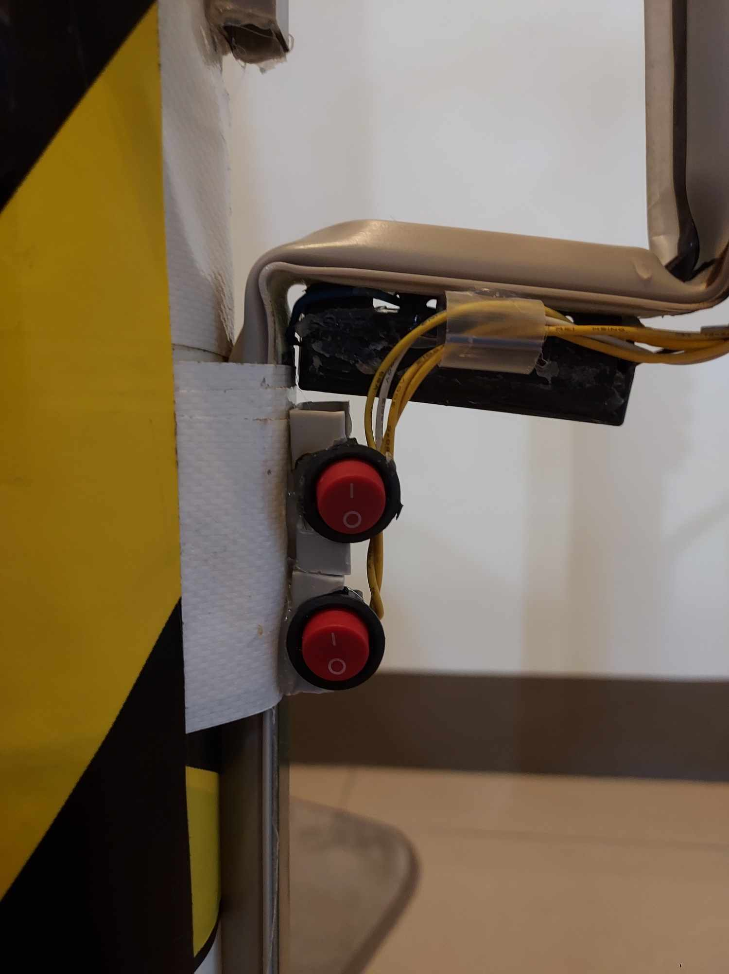
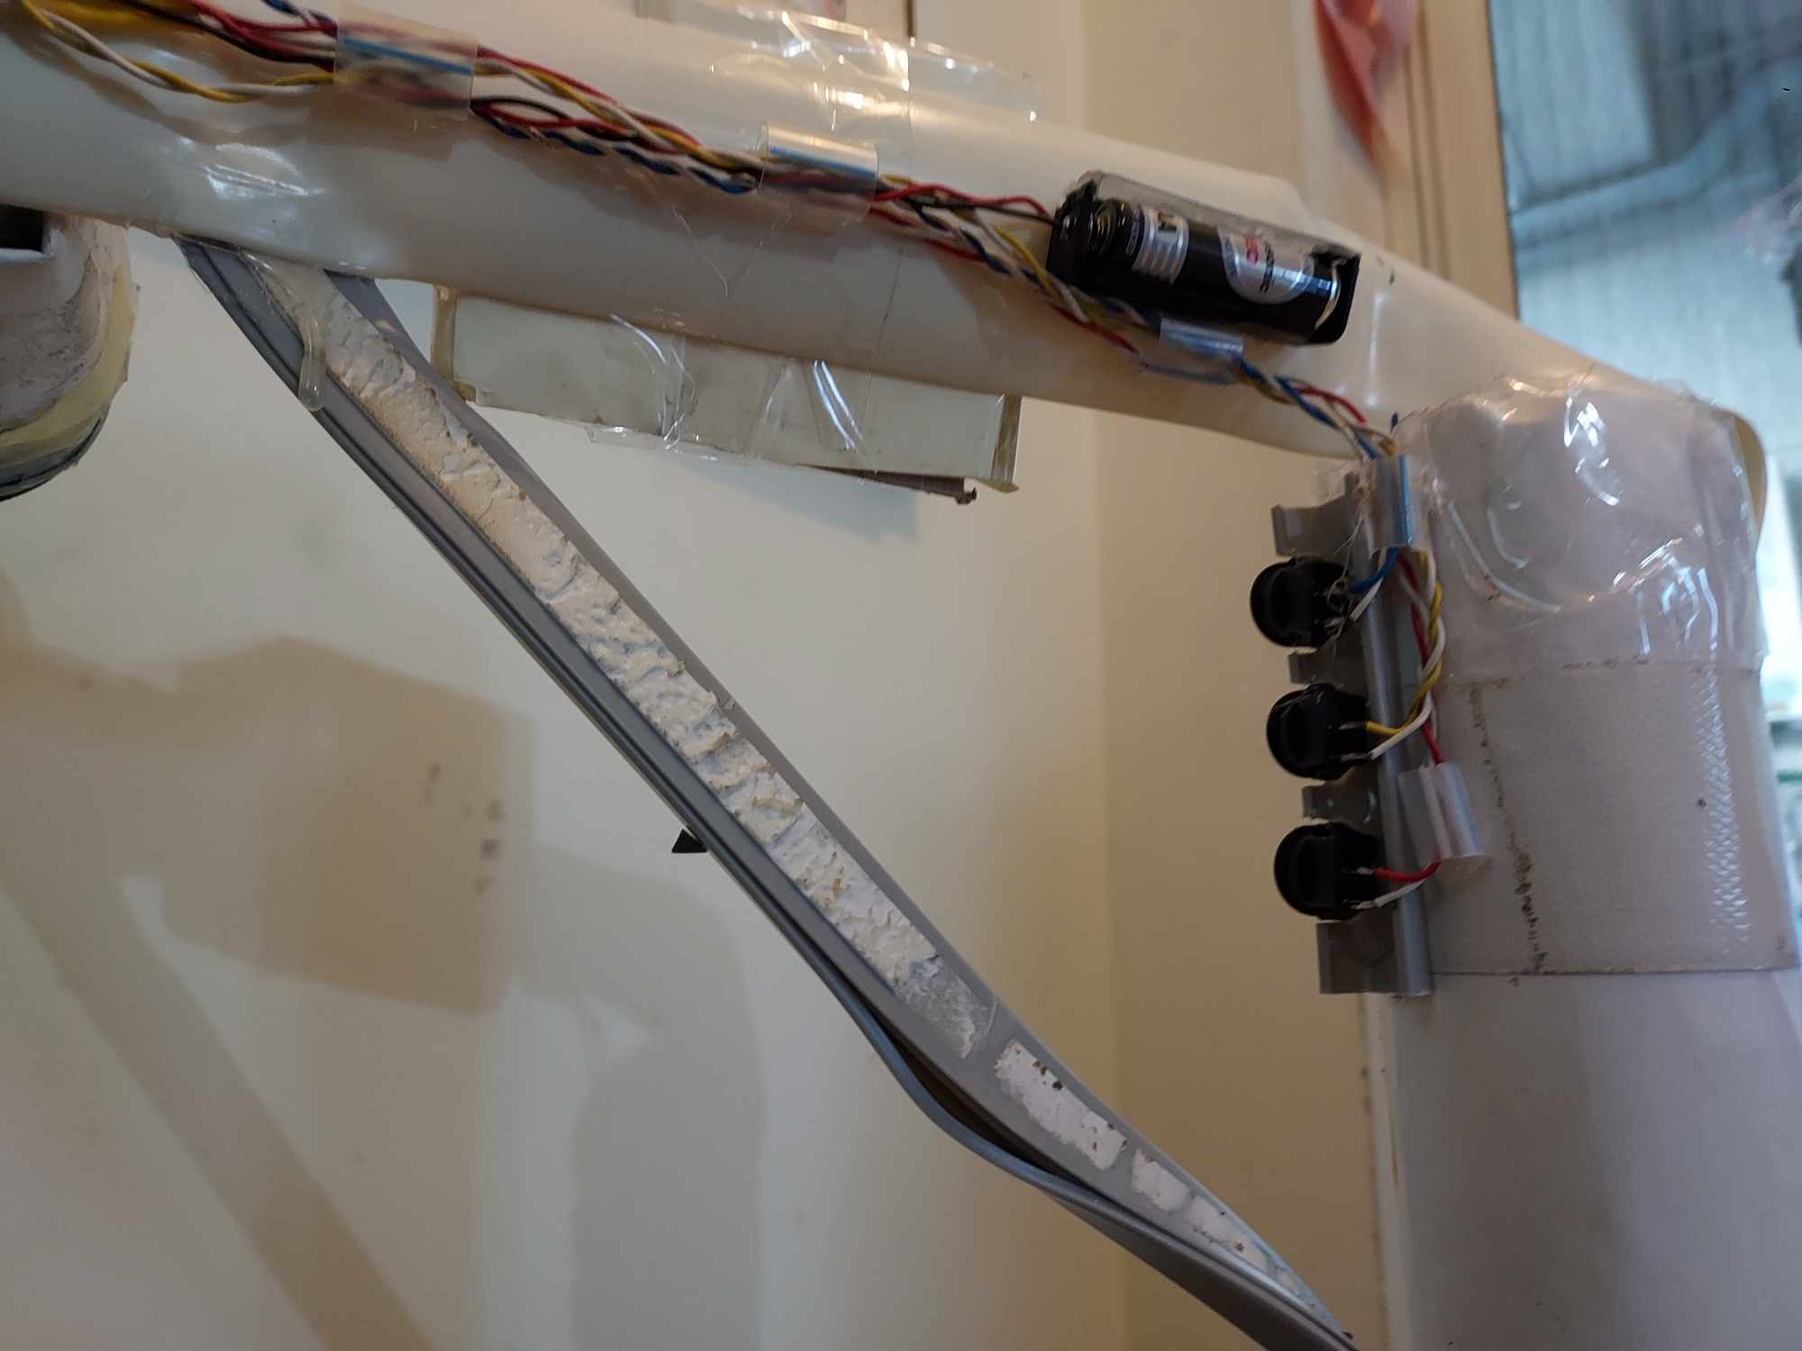
成果展示
Notes:
接著我要介紹我的成品
我的紅綠燈從這裡打開開關就會發亮
它主要的電源是電池
柱子是由鐵鋁罐做成的
-----(可選擇要不要講)
這個是我的電路圖

Slide 9
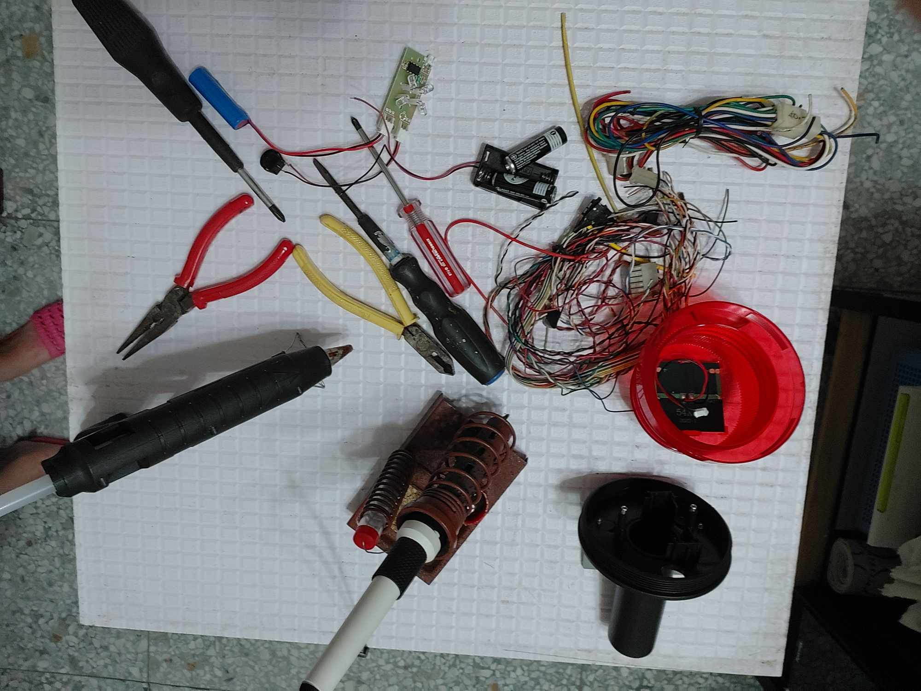
築夢心得
經過這次的寶貴經驗，讓我瞭解電的知識和環保觀念的重要性,期待未來能把我學到的知識運用到日常生活中。

Slide 10
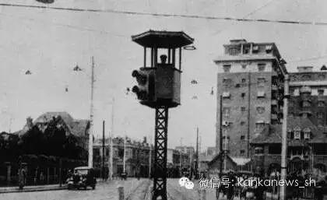
世界上第一個紅綠燈
紅綠燈小知識
世界上第一盞手動且以煤氣燈照明的交通號誌燈於西元1868年12月在英國倫敦啟用，設有紅、綠兩色煤氣燈。但它在使用二十多天後發生爆炸。
隨後這種交通燈停用，直到以電作為能源的交通燈開始使用為止。直到1914年，美國才重新出現了紅綠燈。
Notes:
一百多年前世界上第一個紅綠燈在使用二十多天後就發生爆炸了

Slide 11
謝謝大家的聆聽
Notes:
世界上第一盞手動紅綠兩色煤氣燈在使用二十多天後發生爆炸

